Slide 1
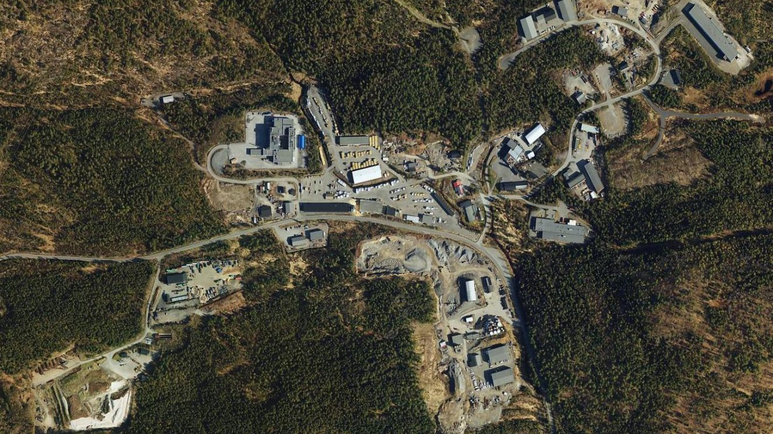

Slide 2
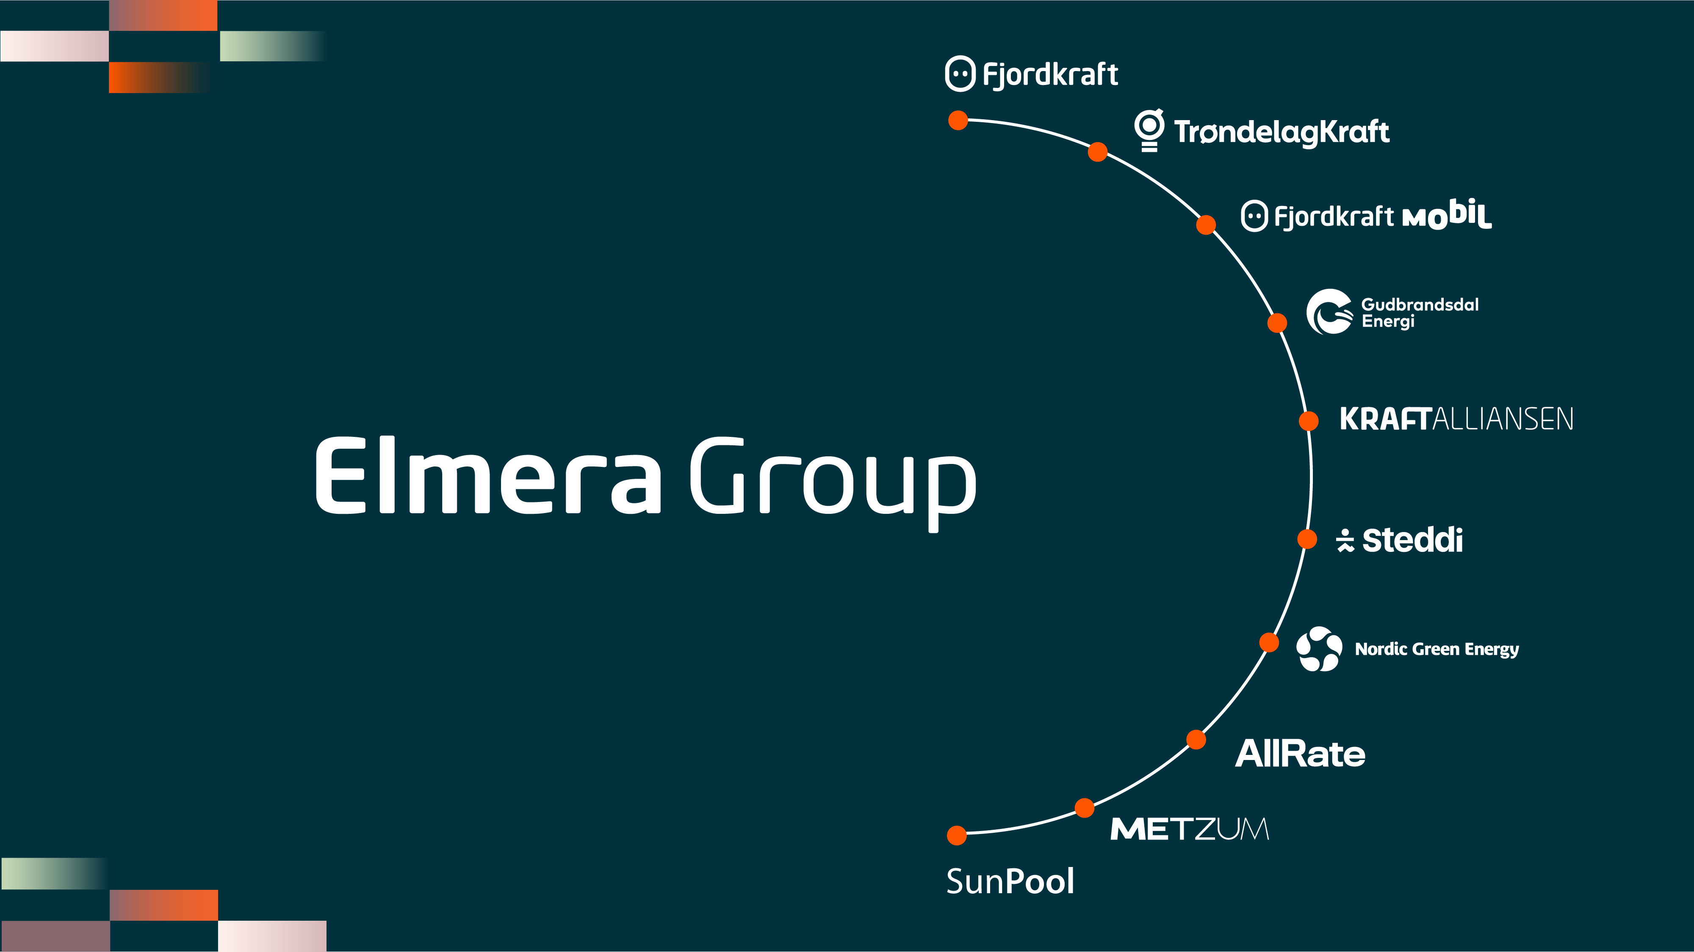
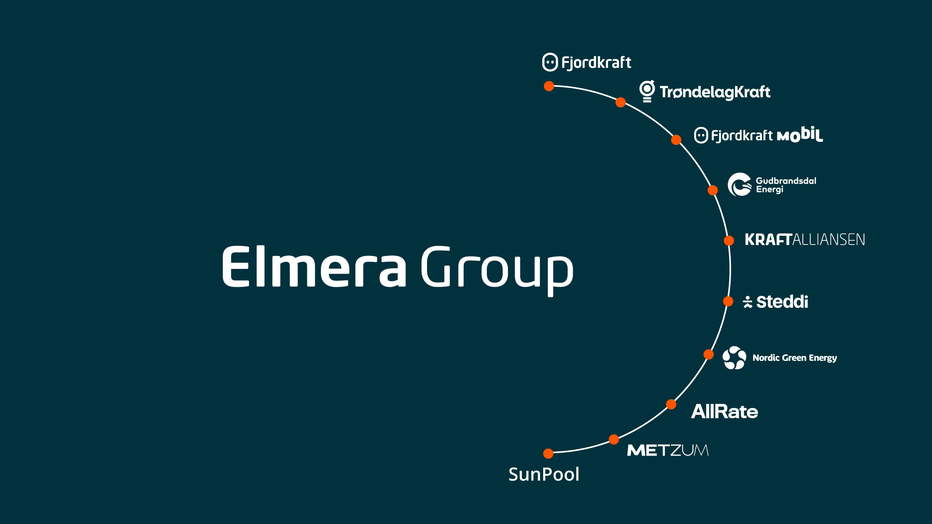

Slide 3
4 retailers
5 service companies
1 mobile service provider
25 TWH
1 mill customers
450 employees
Total sales 18,9 NOKB in 2023
Norway, Sweden, Finland
BERGEN

Slide 4


Slide 5
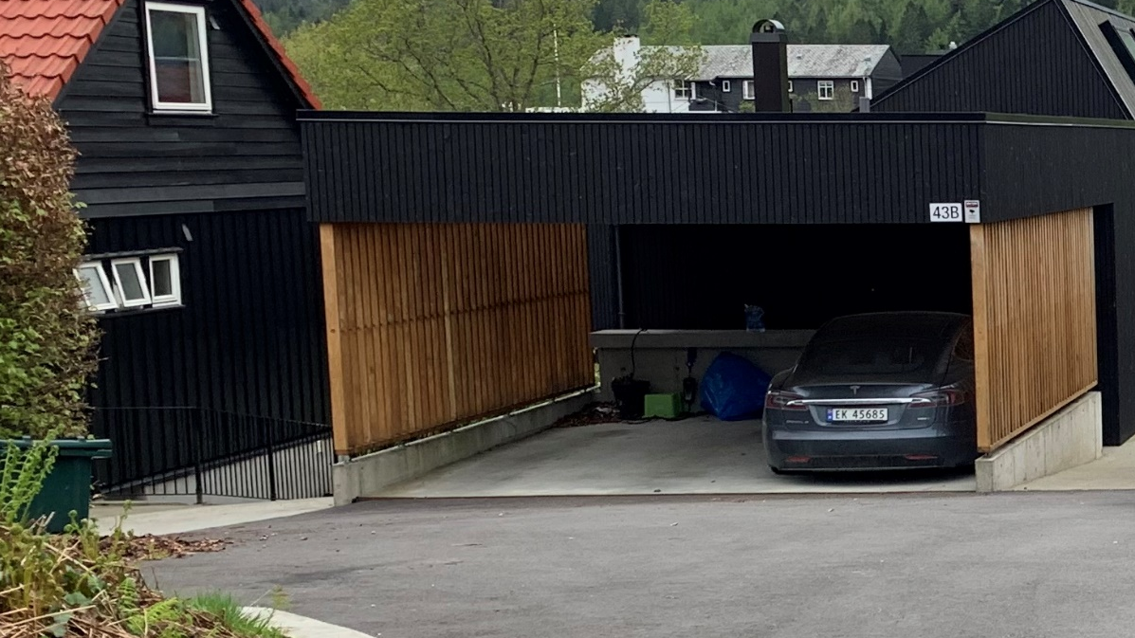
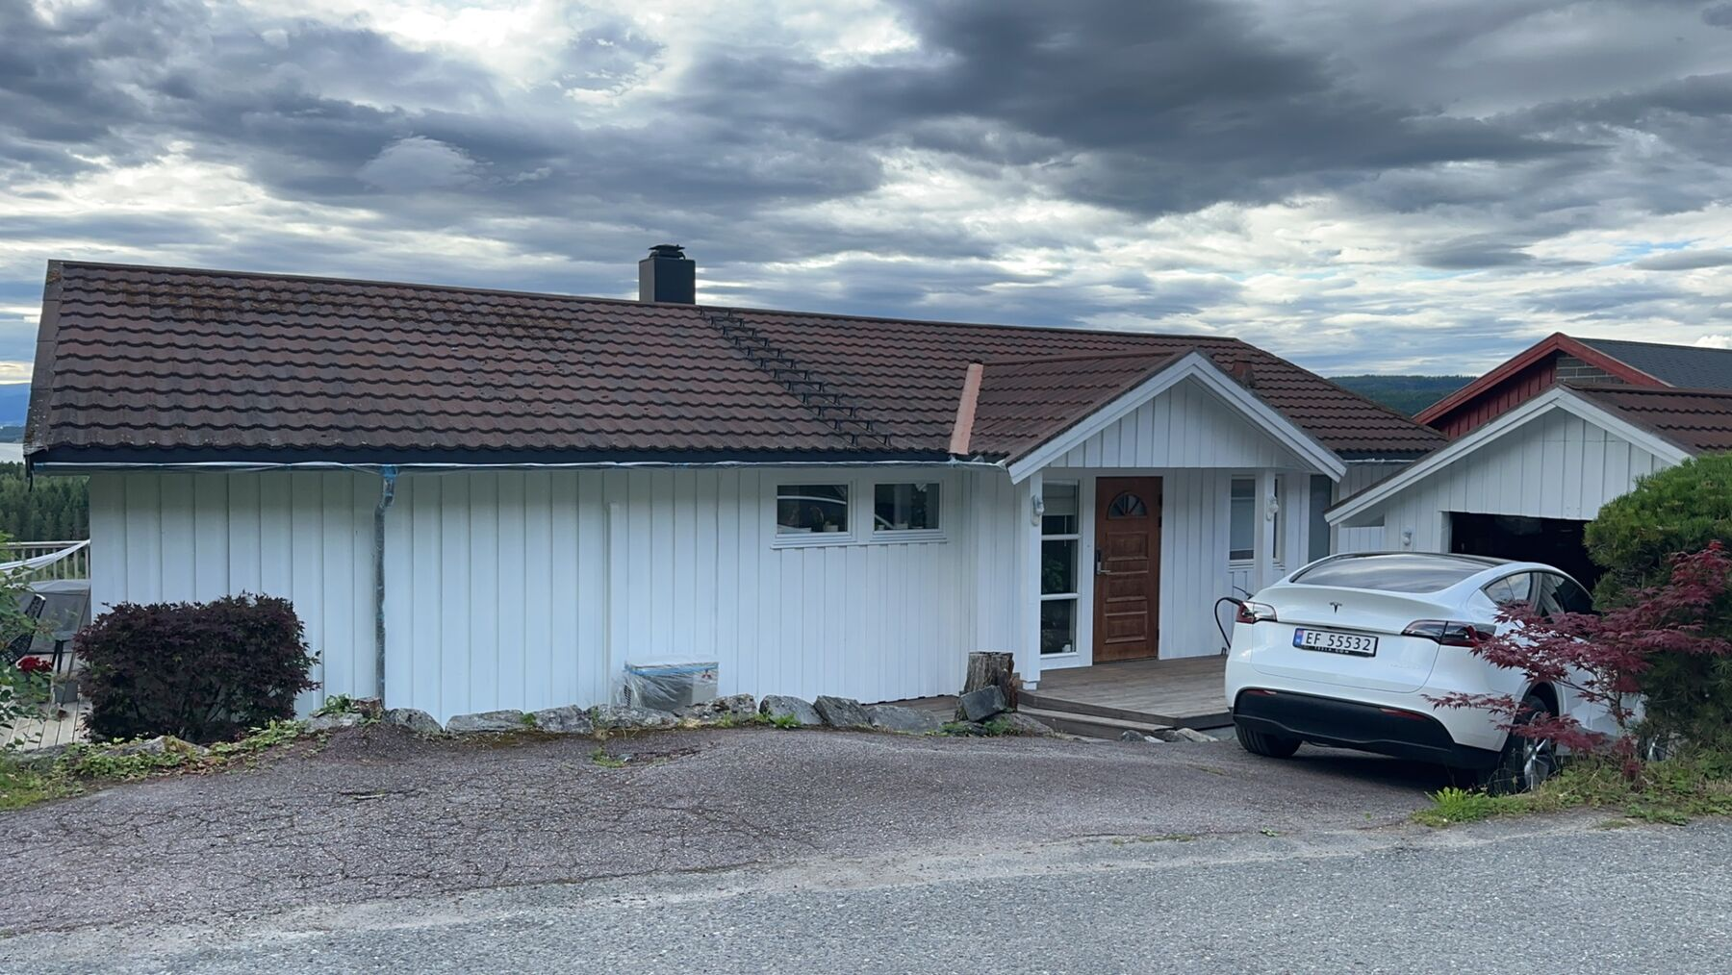

Slide 6
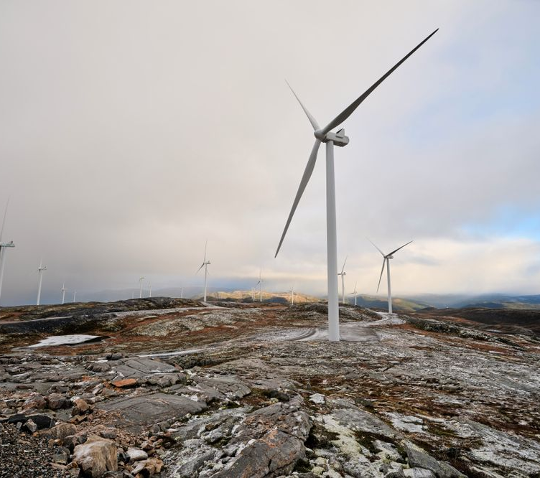
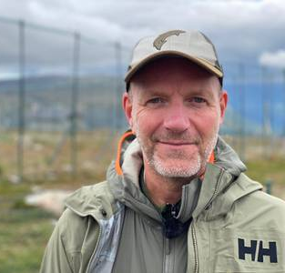

Slide 7
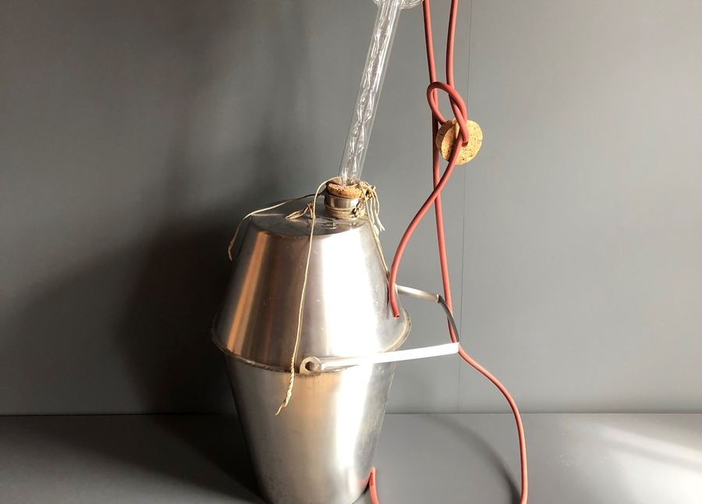

Slide 8
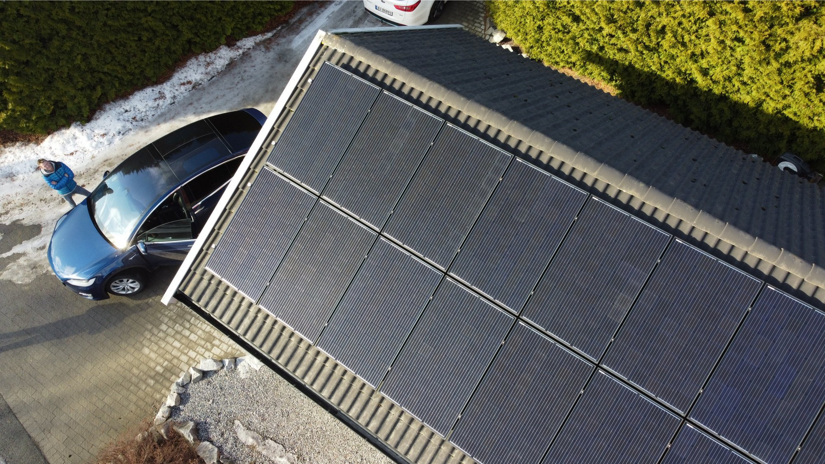

Slide 9
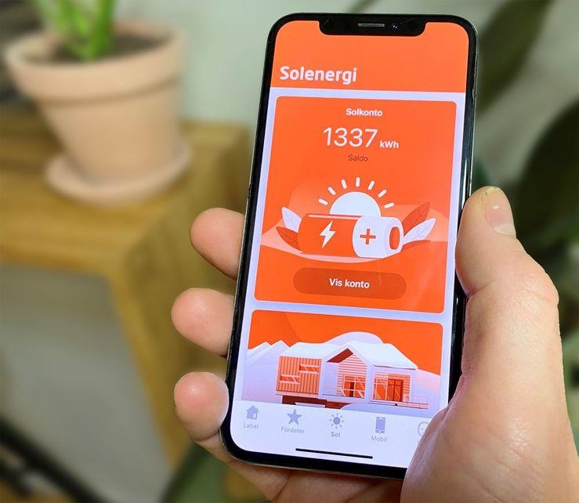
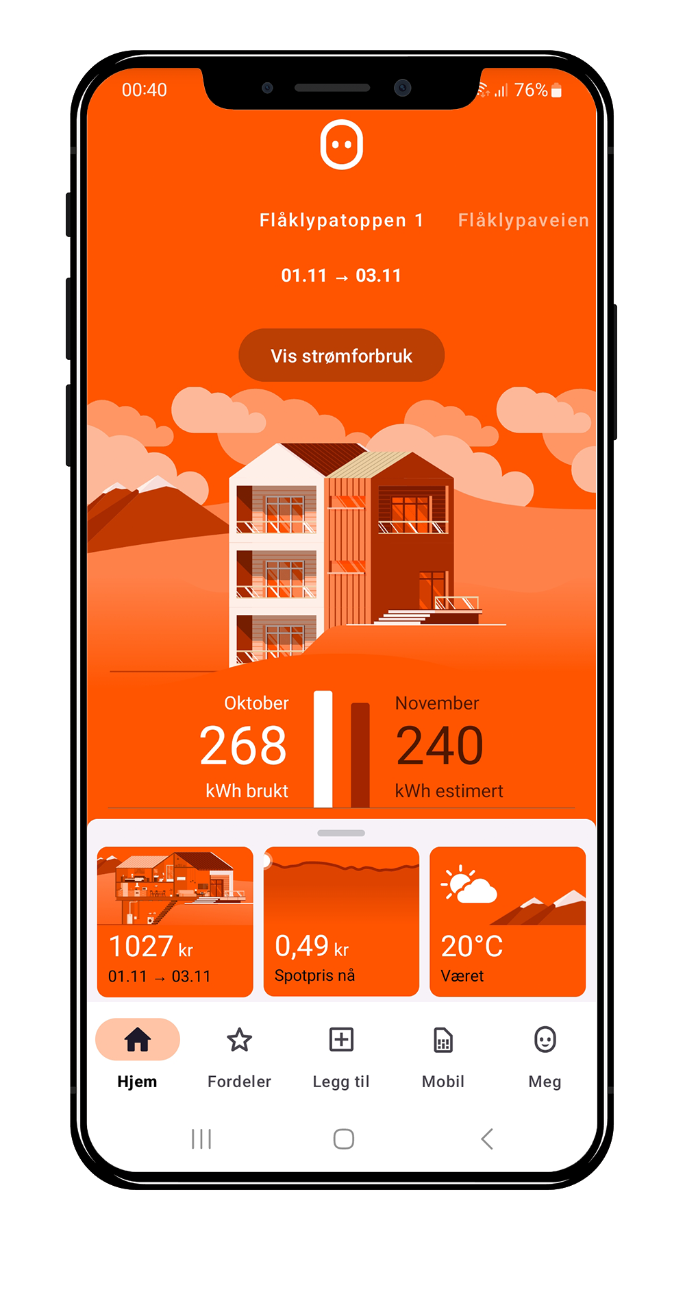
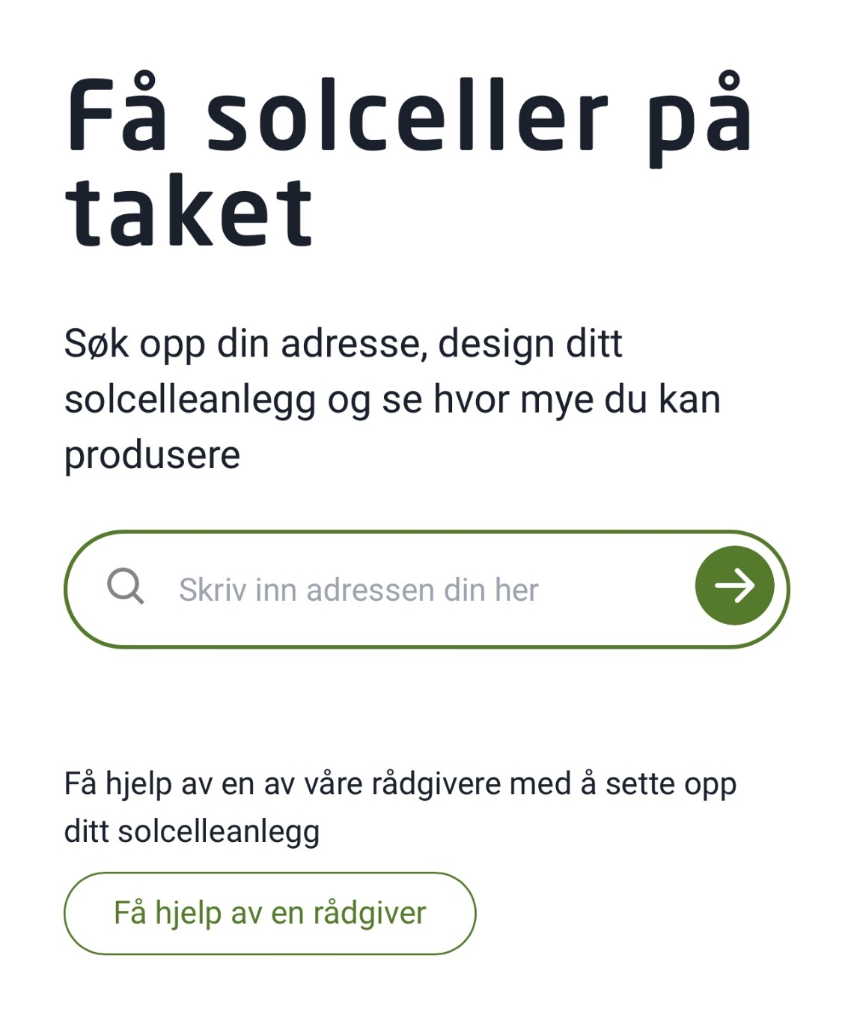
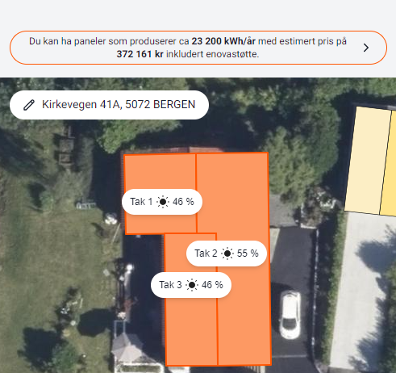
Notes:
Vi ser at lånerenten biter
Det er svært høy interesse, men det er faktisk ganske så mange som forteller oss at de mangler finansiering.

Slide 10
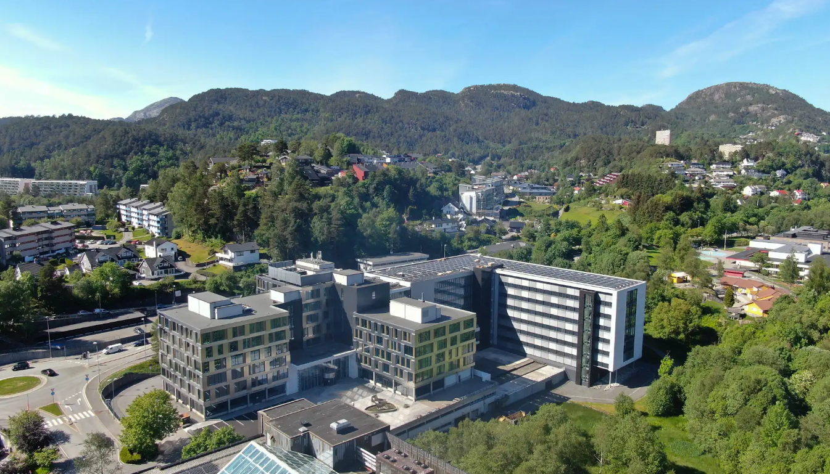
Energiklasse
BREEAM
Forutsigbare energikostnader
Redusert strømkjøp fra nett
Fornybar energi
Klimaregnskap

Slide 11
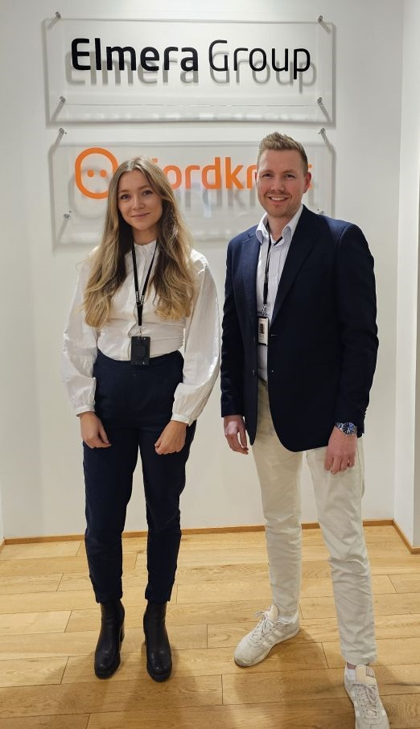
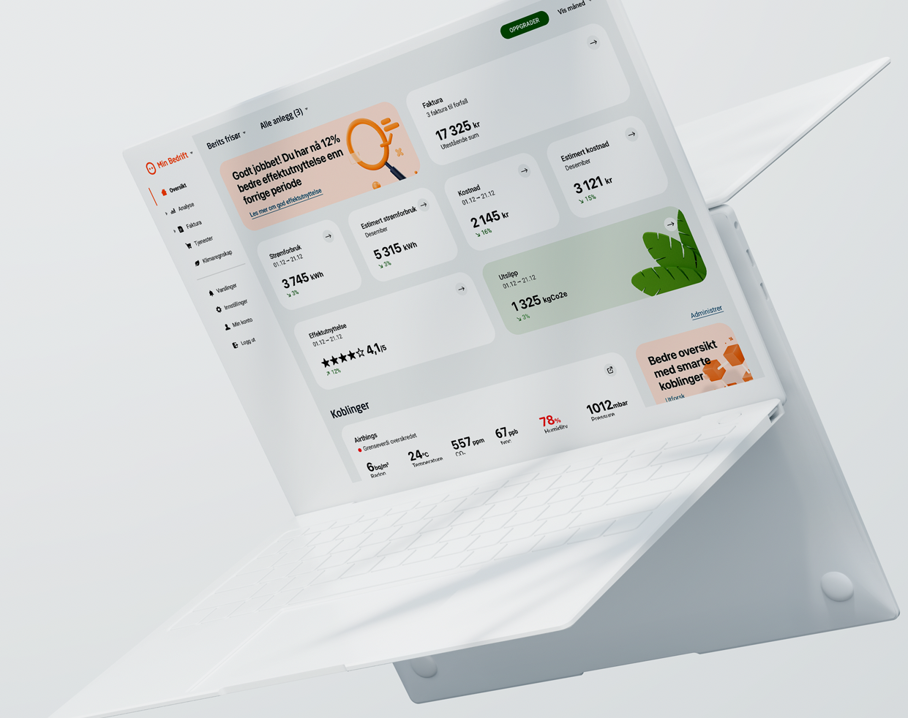

Slide 12

Eier vs. Leietaker
Praktiske utfordringer
Ikke kjernevirksomhet

Slide 13
SunPool
-Solar as a Service

Slide 14
Solabonnement
Bygger, eier og drifter solcelleanlegget for deg
Start sparingen fra første dag
Fast månedsbeløp
SunPool
Kunde

Slide 15
SunPool
Bygger, eier og drifter solcelleanlegg
Håndterer strømproduksjonen
Forutsigbar pris
SunPool
Partner
Kunde

Slide 16
SunPool
Bygger, eier og drifter solcelleanlegg
Håndterer strømproduksjonen
Forutsigbar pris
Byggeier
Leietaker
.

Slide 17
SunPool
-Solar as a Service

Slide 18
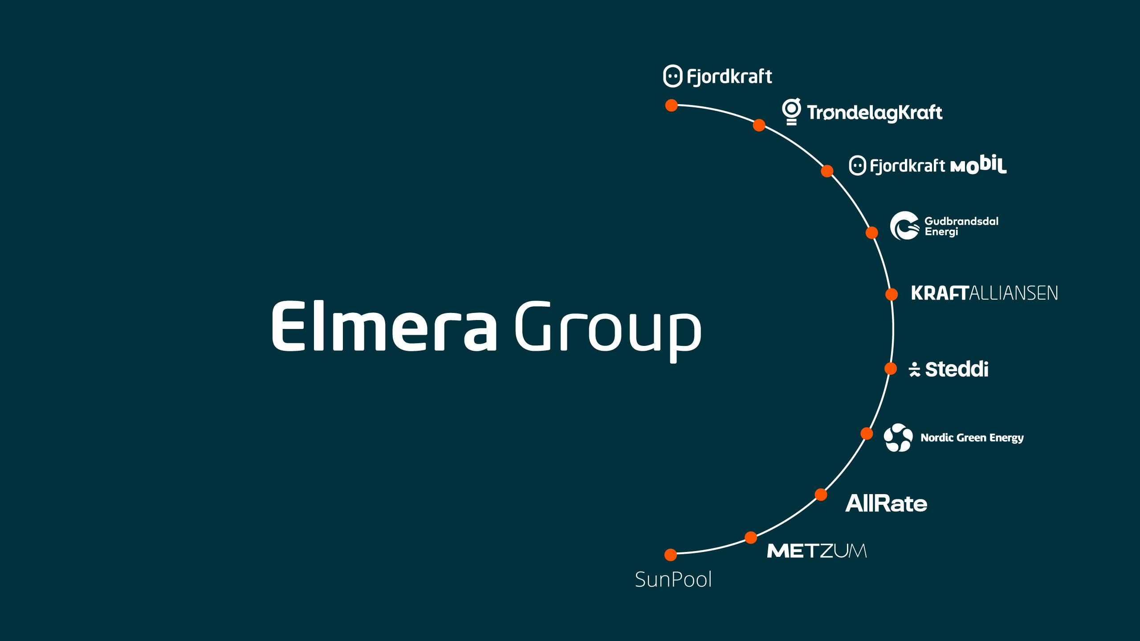
SunPool

